Slide 1
Обзор работ по мало-угловому рентгеновскому рассеянию (МУРР, SAXS) при детонации взрывчатых веществ выполненных в Advanced Photon Source (Argonne National Laboratory, США) в 2015-2017 годах:
https://www1.aps.anl.gov/
https://dcs-aps.wsu.edu/
1. Measurement of carbon condensates using small-angle x-ray scattering during detonation of the high explosive hexanitrostilbene
M. Bagge-Hansen, L. Lauderbach, R. Hodgin, S. Bastea, L. Fried, A. Jones, T. van Buuren, D. Hansen, J. Benterou, C. May, T. Graber, B. J. Jensen, J. Ilavsky and T. M. Willey.
Journal of Applied Physics. Volume 117. Issue 24. 245902 (2015). IOP Publishing.
2. Structural evolution of detonation carbon in composition B by X-ray scattering
Millicent A. Firestone, Dana M. Dattelbaum, David W. Podlesak, Richard L. Gustavsen, Rachel C. Huber, Bryan S. Ringstrand, Erik B. Watkins, Brian Jensen, Trevor Willey, Lisa Lauderbauch, Ralph Hodgin, Michael Bagge–Hansen, Tony van Buuren, Sönke Seifert and Timothy Graber.
AIP Conference Proceedings. Volume 1793. Issue 1. 030010 (2017). doi:10.1063/1.4971468.
3. Measurement of carbon condensates using small-angle x-ray scattering during detonation of high explosives
T. M. Willey, M. Bagge-Hansen, L. Lauderbach, R. Hodgin, D. Hansen, C. May, T. van Buuren, D. M. Dattelbaum, R. L. Gustavsen, E. B. Watkins, M. A. Firestone, B. J. Jensen, T. Graber, S. Bastea and L. Fried.
AIP Conference Proceedings. Volume 1793. Issue 1. 030012 (2017). doi:10.1063/1.4971470.
4. Time resolved small angle X-ray scattering experiments performed on detonating explosives at the advanced photon source: Calculation of the time and distance between the detonation front and the x-ray beam
R. L. Gustavsen, D. M. Dattelbaum, E. B. Watkins, M. A. Firestone, D. W. Podlesak, B. J. Jensen, B. S. Ringstrand, R. C. Huber, J. T. Mang, C. E. Johnson, K. A. Velizhanin, T. M. Willey, D. W. Hansen, C. M. May, R. L. Hodgin, M. Bagge-Hansen, A. W. van Buuren, L. M. Lauderbach, A. C. Jones, T. J. Graber, N. Sinclair, S. Seifert and T. Gog.
Journal of Applied Physics. Volume 121. Issue 10. 105902 (2017). doi: http://dx.doi.org/10.1063/1.4978036.
5. Evolution of Carbon Clusters in the Detonation Products of the Triamino-Trinitro-Benzene (TATB)-Based Explosive PBX 9502
Erik B Watkins, Kirill A Velizhanin, Dana Mcgraw Dattelbaum, Richard L. Gustavsen, Tariq D Aslam, David W Podlesak, Rachel C. Huber, Millicent Anne Firestone, Bryan S Ringstrand, Trevor Michael Willey, Michael Bagge-Hansen, Ralph L Hodgin, Lisa Lauderbach, Anthony van Buuren, Nicholas Sinclair, Paulo A Rigg, Soenke Seifert and Thomas Gog.
J. Phys. Chem. C, Just Accepted Manuscript DOI: 10.1021/acs.jpcc.7b05637
17.10.2017 г.

Slide 2
Сохраненные продукты детонации ТНТ

Slide 3
Экспериментальная база ИГиЛ СО РАН
1999 год – стенд для изучения детонационных процессов с использованием СИ ускорительного кольца ВЭПП-3. Масса исследуемого заряда 20 г., время между кадрами 124 нс. Эффективная энергия 20 кэВ. Возможность откачки камеры до 7 торр.
2014 год – стенд для изучения детонационных процессов с использованием СИ ускорительного кольца ВЭПП-4. Масса исследуемого заряда 200 г., время между кадрами 610 нс. Эффективная энергия 36 кэВ.

Slide 5
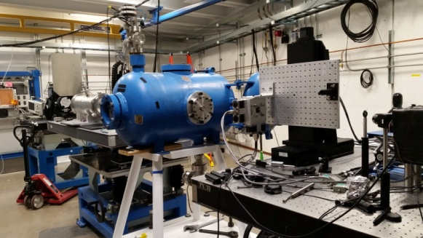
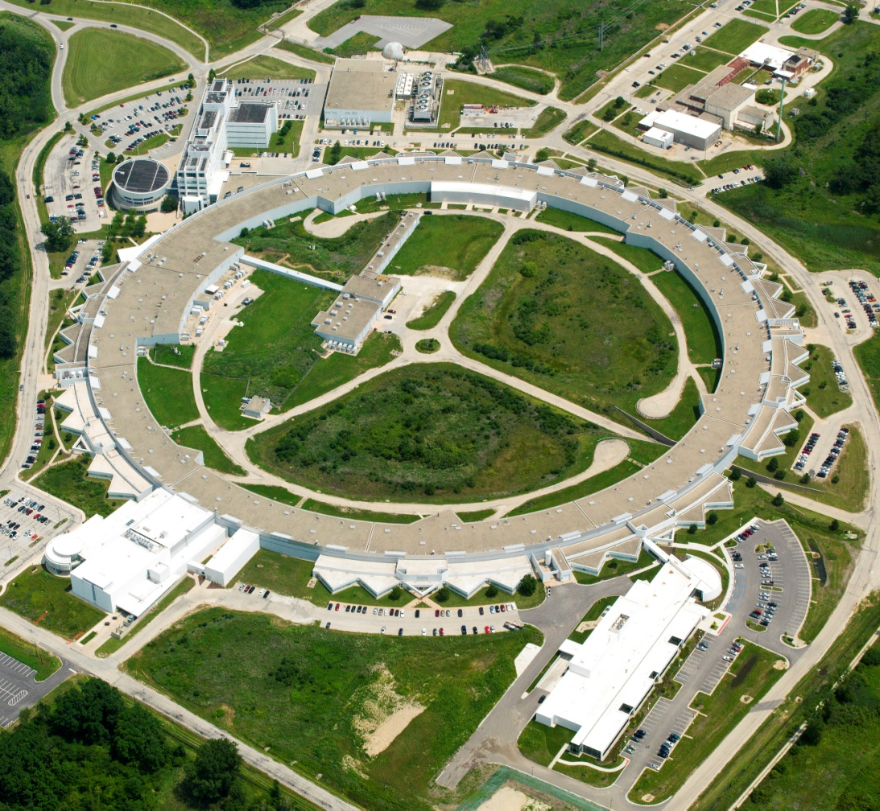
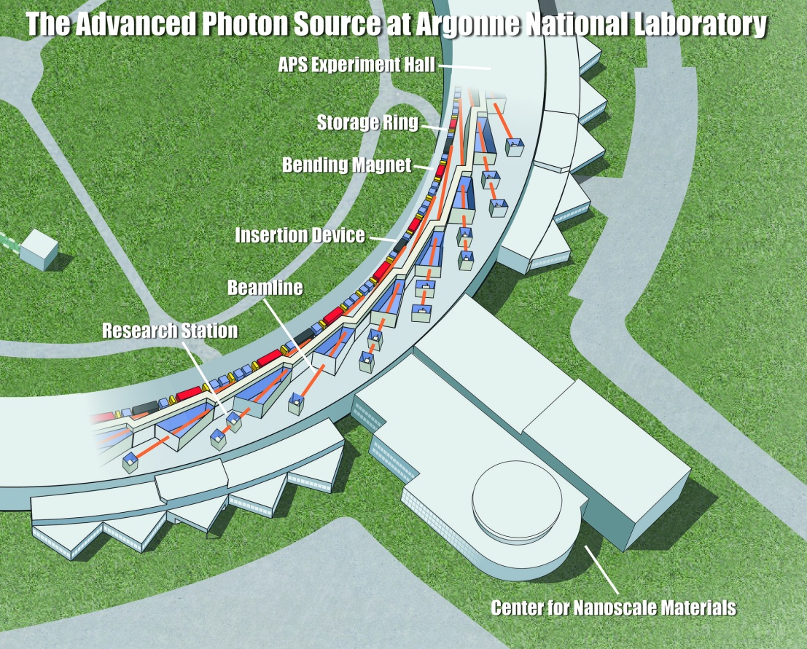

Slide 7
Экспериментальная база APS
2015 год – стенд для изучения детонационных процессов с использованием СИ ускорительного кольца APS. Теоретическая масса исследуемого заряда 10 г.[1], реально взорванная масса, опубликованная в [4] – 3 г. P=0.2 торр.

Slide 9
1. Measurement of carbon condensates using small-angle x-ray scattering during detonation of the high explosive hexanitrostilbene (Received 20 April 2015; accepted 12 June 2015; published online 24 June 2015)
Параметры заряда: HNS IV (ГНС, Гексанитростильбен, C₁₄H₆N₆O₁₂), m=400мг, Ø=6.34мм, h=8.13÷8.34мм, ρ=1.53÷1.56 г/см³, P=200 мторр.
Параметры СИ: 324-банчевый режим (периодичность 11.4 нс, длительность 52 пс), E=23.6 кэВ (600 эВ fwhm), пучок 200х50 мкм. Интегрируют сигнал за 250 нс (≈22 банча).
Регистрирующая аппаратура: Люминофор Lu₂SiO₅:Ce (LSO:Ce), время затухания 50 нс + 4 камеры (PI-MAX4 ICCD, Princeton Instruments). 2D. Расстояние до детектора 1 м.
Методика обработки данных: Guinier, Porod/power-law regions.
Вектор рассеяния q: 4·10⁻²÷4·10⁻¹ A⁻¹

Slide 10
Статический МУРР от ГНС
Статический МУРР от стекловидного углерода

Slide 12
Результат:

Slide 13
Заключение:
Экспериментальные данные показывают, что ГНС содержит в продуктах реакции углеродные частицы с радиусом герация R_{g}=2.7нм (D=$2\sqrt{5/3}R_{g}$=7нм) менее чем за 400 нс после прохождения детонационного фронта, и этот размер остается постоянным в течении нескольких последующих микросекунд.
Наклон Power-law = -3, что соответствует неупорядоченной, нерегулярной или сложенной sp² гибридизации в относительно монодисперсной структуре, обладающей радиусом герация R_{g}=2.7нм.

Slide 14
2. Structural evolution of detonation carbon in composition B by X-ray scattering (SHOCK COMPRESSION OF CONDENSED MATTER - 2015: Proceedings of the Conference of the American Physical Society Topical Group on Shock Compression of Condensed Matter. Conference date: 14–19 June 2015. Published: Jan 13, 2017)
Параметры заряда: Composition B (ТГ 40/60), m=2 г, Ø=9.588 мм, h=16.64мм, ρ=1.678 г/см³, P=200 мторр.
Параметры СИ: 24-банчевый режим (периодичность 153.4 нс, длительность 80 пс), E=23.6 кэВ (600 эВ fwhm), пучок 200х50 мкм. Сигнал получают за 1 банч.
Регистрирующая аппаратура: Люминофор Lu₂SiO₅:Ce (LSO:Ce), время затухания 50 нс + 4 камеры (PI-MAX4 ICCD, Princeton Instruments). 2D. Расстояние до детектора 1.75 м.
Методика обработки данных: Guinier, Porod/power-law regions.
Вектор рассеяния q: 0.01÷ 0.3 A⁻¹

Slide 15
Синхронизация

Slide 17
t=100 нс, R=6.45±2.2 A (D=1.29±0.44нм)
t=260 нс, R=14.7±3.4 A (D=2.94±0.68нм)

Slide 18
Анализ собранных характеристик рассеяния показывает присутствие фрактальной многослойной углеродной конденсации.
Сигналы МУРР, собранные в ранние времена, хорошо моделируются как наноразмерные шаровидный частицы углерода. Морфология первичных частиц хорошо сравнивается с данными рассеяния, собранными на природном углеродном аллотропе - шунгите.
Наблюдается динамика в первые 260 нс.
Приведен только 1 эксперимент.

Slide 19
3. Measurement of carbon condensates using small-angle x-ray scattering during detonation of high explosives (SHOCK COMPRESSION OF CONDENSED MATTER - 2015: Proceedings of the Conference of the American Physical Society Topical Group on Shock Compression of Condensed Matter. Conference date: 14–19 June 2015. Published: Jan 13, 2017)
Параметры заряда: HNS IV (ГНС, Гексанитростильбен, C₁₄H₆N₆O₁₂), m=400мг, Ø=6.35мм, h=7.90÷7.95мм, ρ=1.53÷1.57 г/см³, P=200 мторр.
Параметры заряда: Composition B (ТГ 40/60), m=2 г, Ø=9.53 мм, h=16.55÷16.72мм, ρ=1.68÷1.70 г/см³, P=200 мторр.
Параметры СИ: 32 (24-???)-банчевый режим (периодичность 153.4 нс, длительность 80 пс), E=23.6 кэВ – ГНС, E=14.5 кэВ – Composition B, пучок 200х50 мкм. Сигнал получают за 1 банч.
Регистрирующая аппаратура: Люминофор Lu₂SiO₅:Ce (LSO:Ce), время затухания 50 нс + 4 камеры (PI-MAX4 ICCD, Princeton Instruments). 2D. Расстояние до детектора 1.75 м.
Методика обработки данных: Guinier, Porod/power-law regions.
Вектор рассеяния q: 0.02÷0.3 A⁻¹

Slide 20
Основные результаты:
Динамика ГНС
Сравнение ГНС и ТГ на больших временах

Slide 21
Заключение:
Для ГНС профиль МУРР эволюционирует в течение первых 300 нс в форму с Rg ~ 3 нм и Porod/power-law -2,9, что согласуется с сложной морфологией sp² углерода. Конденсированный углерод от ГНС и Composition B демонстрируют различные профили МУРР. Оба ВВ демонстрируют области Guinier, согласующиеся с частицами Rg~3нм, но МУРР от конденсационного углерода Composition B (здесь около 0.6 микросекунд) демонстрируют степенной закон -3,7, что указывает на составляющие sp³ углерода и согласуется с детонационным наноалмазом, наблюдаемым в продуктах Composition B.

Slide 22
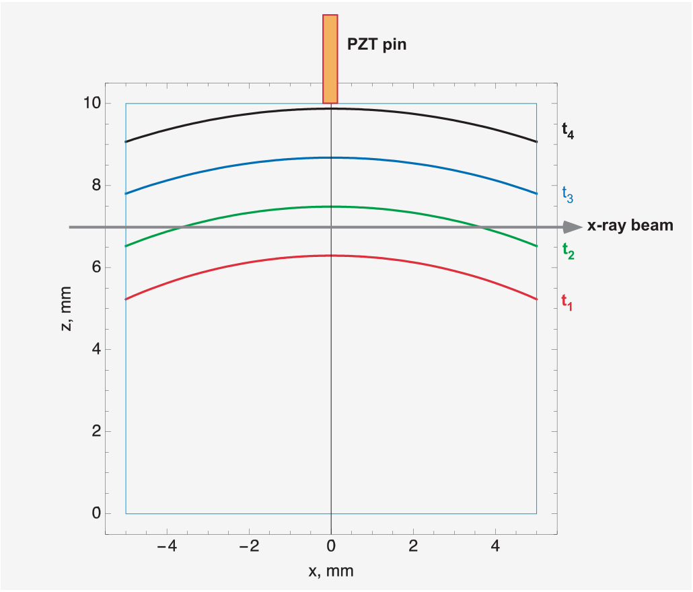
4. Time resolved small angle X-ray scattering experiments performed on detonating explosives at the advanced photon source: Calculation of the time and distance between the detonation front and the x-ray beam (Received 30 November 2016; accepted 24 January 2017; published online 10 March 2017)

Slide 23
В работе приведено общее описание установки по изучению МУРР на APS.
Приводятся применяемые методы для соотношения координаты фронта и луча СИ.
Рассчитана разница в этих временах методом Монте-Карло.

Slide 24
5. Evolution of Carbon Clusters in the Detonation Products of the Triamino-Trinitro-Benzene (TATB)-Based Explosive PBX 9502. (Publication Date (Web): 15 Aug 2017)
Параметры заряда: PBX 9502 (95% TATB + 5% fluoropolymer binder (Kel-F 800)), m=1.5г., Ø=10мм, h=10мм, ρ=1.89 г/см³, P=200 мторр.
Параметры СИ: периодичность 153.4 нс, длительность 80 пс, E=14.7/14.3кэВ (600эВ FWHM), пучок 200х50 мкм. Сигнал получают за 1 банч.
Регистрирующая аппаратура: Люминофор Lu₂SiO₅:Ce (LSO:Ce), время затухания 30 нс + 4 камеры (PI-MAX4 ICCD, Princeton Instruments). 2D.
Методика обработки данных: Guinier, Porod/power-law regions.
Вектор рассеяния q: 0.01÷0.3 A⁻¹

Slide 25
Динамика роста углеродных наночастиц
20% конденсированного углерода в алмазной фазе

Slide 27
Заключение:
Анализ данных рассеяния показал быстрый начальный рост углеродных кластеров в течение 200 нс после прохождения фронта детонации до среднего радиуса инерции Rg~3.3нм (D~8,4 нм). Рост кластеров в размерной области, исследованной в экспериментах, не продолжался после ~200 нс, а размер частиц углерода оставался постоянным до 2 мкс.
Хотя аллотропная информация об углеродных продуктах не была непосредственно доступна в этом эксперименте, анализ рассеянных интенсивностей позволил оценить плотность углерода кластеров, которая соответствовала смеси турбостратного графита и алмаза 4:1.

Slide 28
Заключение:
Чтобы получить представление о динамике образования первичных углеродных наночастиц, мы смоделировали углеродную кластеризацию с использованием подхода Shaw-Johnson в сочетании с расчетами реактивного потока. Результаты хорошо согласуются с экспериментальными наблюдениями:
(i) температура замораживания углеродной кластеризации была установлена равной Tf= 2500 К,
(ii) начало кластеризации углерода «задерживается» на 75 нс относительно фронта детонации, чтобы объяснить начальные химические превращения, приводящие к высвобождению свободного углерода.
Хорошее согласие модели Shaw-Johnson и экспериментальных данных свидетельствует о том, что не существует большого активационного барьера или значительной фрагментации, так что кластеризация углерода является необратимым, диффузионно-ограниченным процессом с радиусами реакции, определяемыми размерами частиц при температурах выше, чем Tf ~ 2500 К.

